Slide 1

Správa myslivosti
Úvod do mobilních technologií

Slide 2
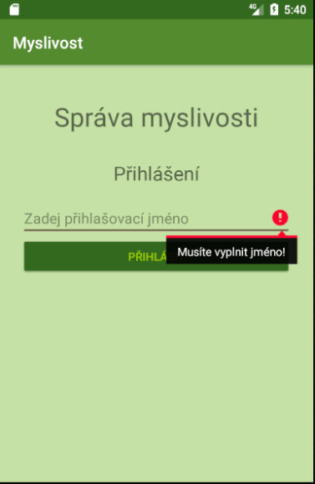

LoginActivity StartActivity

Slide 3
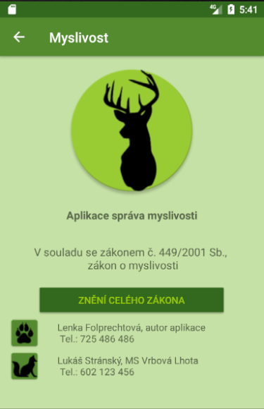
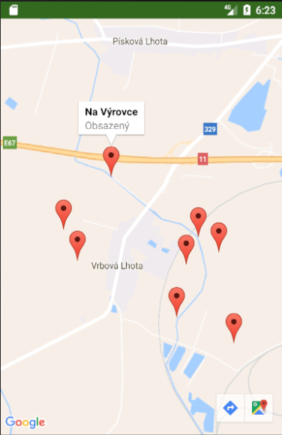
AboutActivity MapsActivity

Slide 4
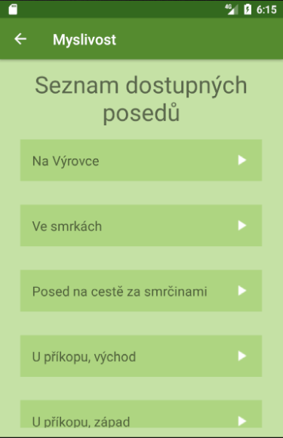
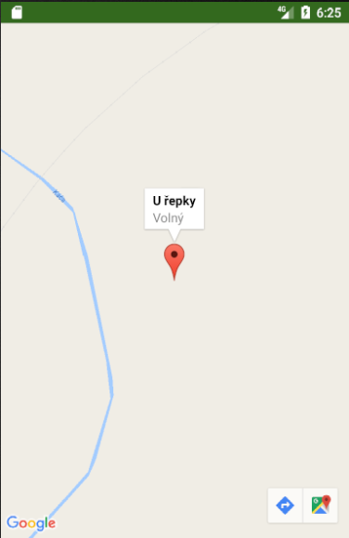
ListActivity MapsActivity – one hide

Slide 5
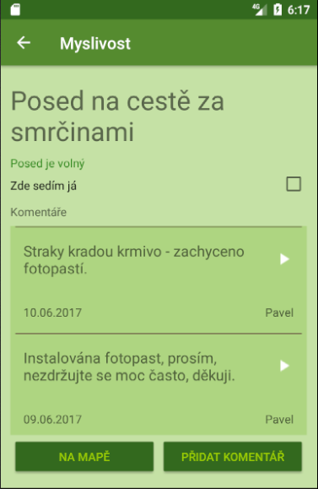
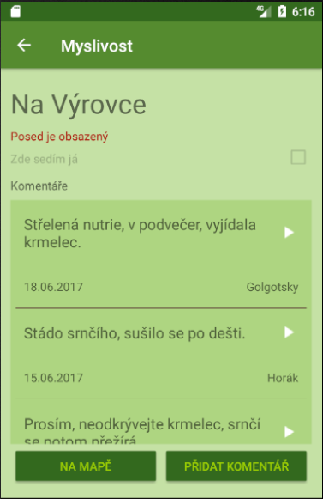
Posed – volný a obsazený

Slide 6
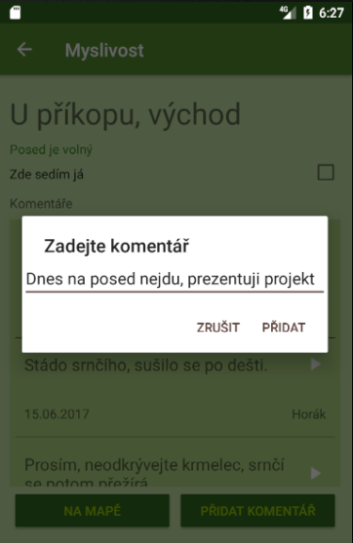
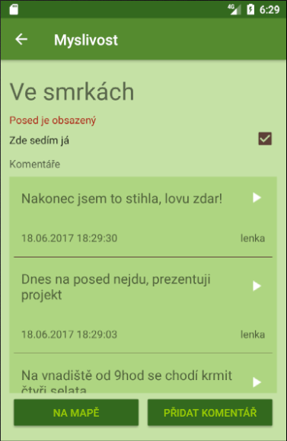
Přidat komentář Obsazení posedu

Slide 7

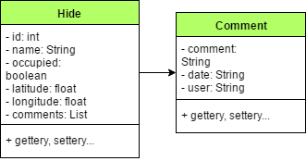
Návrh API
RestClient
06-18 18:13:22.868 6815-7903/cz.folprechtova.hides D/OkHttp: --> POST https://www.posedy.cz/api/sendComment?hideId=6&userName=lenka&isOccupied=false http/1.1
06-18 18:13:22.868 6815-7903/cz.folprechtova.hides D/OkHttp: Content-Length: 0
06-18 18:13:22.869 6815-7903/cz.folprechtova.hides D/OkHttp: --> END POST (0-byte body)
06-18 18:13:22.950 6815-7903/cz.folprechtova.hides D/OkHttp: <-- HTTP FAILED: java.net.UnknownHostException: Unable to resolve host "www.posedy.cz": No address associated with hostname
Překlad JSONu – FakeDataBuilder -> JSONUtils -> volání v Activity
return Arrays.asList(new Gson().fromJson(json, clazz));
instance GSONu sama dle zaslané třídy přeloží JSON na objekty
List<Hide> list = JSONUtils.getListFromJson(FakeDataBuilder.FAKE, Hide[].class);

Slide 8

FakeDataBuilder
public static final String FAKE = "" + "[\n" + " {\n" + " \"id\": 1,\n" + " \"name\": \"Na Výrovce\",\n" + " \"occupied\": true,\n" + " \"latitude\": 50.119634,\n" + " \"longitude\": 15.061772,\n" + " \"comments\": [\n" + " {\"comment\":\"Střelená nutrie, v podvečer, vyjídala krmelec.\",\n" + " \"date\":\"18.06.2017\",\n" + " \"user\":\„Blecha\"}," + " {\"comment\":\"Stádo srnčího, sušilo se po dešti.\",\n" + " \"date\":\"15.06.2017\",\n" + " \"user\":\„Folprechtová\"}," +
…

Slide 9

Návrh API – pomoc přítele
RestClient.get().getHides("http://edu.uhk.cz/~weisspe1/posedy/").enqueue(new Callback<List<Hide>>() { @Override public void onResponse(Call<List<Hide>> call, Response<List<Hide>> response) { List<Hide> body = response.body(); setupAdapters(body); } @Override public void onFailure(Call<List<Hide>> call, Throwable t) { System.out.println(t); } });

Slide 10

Návrh API – RestClient -> Retrofit.Builder
public static Retrofit getRetrofitInstance() { return retrofit; } public interface Service { @GET("allHides") Call<Hide> getAllHides(/*@Query("username") String username, @Query("password") String password*/); @POST("sendComment") Call<Void> sendComment(@Query("user") String username, @Query("body") String body); //tadyto by zavolalo https://www.posedy.cz/api/sendComment?user=Lenka&body="text zprávy" @POST(„setHideOccupied") Call<Void> setHideOccupied(@Query("hideId") int hideId, @Query("userName") String username, @Query("isOccupied") boolean isOccupied); @GET Call<List<Hide>> getHides(@Url String url); }

Slide 11


Správa myslivosti Děkuji za pozornost https://github.com/GentoriArunai/Myslivost

